Slide 1
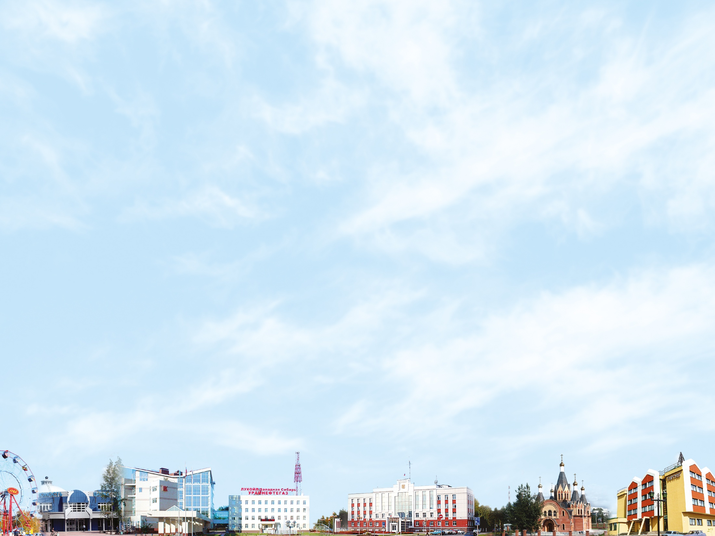
Муниципальное образование
город Урай
О внесении изменений в бюджет городского округа город Урай
на 2014 год и плановый период 2015 и 2016 годов
О внесении изменений в бюджет городского округа город Урай
на 2016 год
И.В.Хусаинова
И.В.Хусаинова

Slide 2
В бюджет городского округа город Урай на 2016 год вносятся следующие изменения:
корректировка по доходам на 2016 год
таблица № 1
Наименование | Сумма корректировки, тыс.рублей
ИТОГО ДОХОДОВ | + 666 523,9
Субсидии | + 431 414,6
Субвенции | - 2 510,1
Иные межбюджетные трансферты | - 0,5
Сверхплановые поступления по налоговым и неналоговым доходам | +237 619,9

Slide 3
Корректировка по расходам на 2016 год
Наименование: | Сумма корректировки, тыс.рублей
ИТОГО РАСХОДОВ, в том числе: | + 447 231,0
- за счет безвозмездных поступлений из бюджета автономного округа | + 428 904,0
- за счет средств местного бюджета | +18 327,0
таблица № 2
Notes:
3

Slide 4
Перераспределены расходы бюджета между главными распорядителями бюджетных средств, в пределах утвержденного объема бюджетных ассигнований на 2016 год и направлены:
таблица № 3
Главный распорядитель | Сумма корректировки, тыс.рублей |  | Цели:
Комитет по финансам | -535,1 |  | экономия средств, предусмотренных на обслуживание муниципального долга
Администрация города Урай | -4 817,6 | +5 525,7 | перераспределены средства высвободившиеся по результатам проведения конкурсных торгов и высвобождение средств местного бюджета в связи с софинансированием автономным округом государственных и региональных услуг МАУ "МФЦ». 1 709,3 т.р. – на выполнение целевого показателя по средней з/плате работникам культуры по Указу Президента РФ от 07.05.2012 №597; 438,8 т.р. – на поощрение специалистов МБУ «Молодёжный центр» по итогам работы за год; 417,6 т.р. – на поощрение специалистов МБУ газета «Знамя» по итогам работы за год. 2 960,0 т.р. – перераспределены в связи с экономией в результате торгов с капитального ремонта ДК «Нефтяник» на капитальный ремонт МБДОУ №12 расположенного по адресу микрорайон Западный дом 2А в рамках в рамках Соглашения о сотрудничестве между Правительством автономного округа и ПАО «НК «ЛУКОЙЛ».
Управление образования | - 204,3 |  | уменьшение средств в виду экономии на финансовое обеспечение выполнения муниципальных заданий и субсидии на иные цели образовательными организациями проведение форума "Урай-наш общий дом" (проезд приглашённых специалистов)
 |  | +31,3
Всего расходов: | - 5 557,0 | + 5 557,0

Slide 5
С учётом внесённых изменений уточненные показатели бюджета на 2016 год составят:
таблица № 4
Наименование: | Сумма, тыс.рублей
Доходы | 3 818 778,2
Расходы | 3 921 288,5
Дефицит | -102 510,3
Notes:
5

Slide 6
Подготовлено Комитетом по финансам администрации города Урай
Адрес: микрорайон 2, дом 60, город Урай, Тюменская область, Ханты-Мансийский автономный округ – Югра, 628285
E-mail: comfin@uray.ru
Председатель комитета – Хусаинова Ирина Валериевна, тел.: (34676) 2-33-56

